Slide 1

השפעת גיל הנהג וסוג כלי הרכב על כמות תאונות הדרכים בישראל
קורס "מדעי הנתונים"
מרצה: ד"ר סבטלנה דייצ'מן
לי זוהר ∙ ניר מעיין ∙ יובל ברקו ∙ עמית בוחבוט ∙ תומר אמיר
Notes:
ניר
מוטיבציה לנושא-
4% מהנפטרים במדינה מתאונת דרכים
3 גורמים מרכזיים לתאונות דרכים : הגורם האנושי, תשתית ומכנים.
אנושי- זה העניין של הגיל
מכני – סוג כלי רכב
תשתית - הרלבד

Slide 2

הקדמה
כידוע, בחברה מודרנית בת ימינו, אנו מבלים שעות רבות על הכביש. המציאות מצערת ואנו מרבים להתבשר בתאונות דרכים שקורות בתדירות גבוהה מאוד.
נתון סטטיסטי מציג כי ההרוגים מתאונות דרכים עולה על מספר הרוגי מלחמות ישראל ובשל כך יש לראות בתאונות הדרכים תופעה שיש לפעול על מנת למגר אותה.
Notes:
אוכלוסיית היעד- כלל האנשים בעלי רישיון במדינת ישראל בעלי רשיון ((A.B

Slide 3
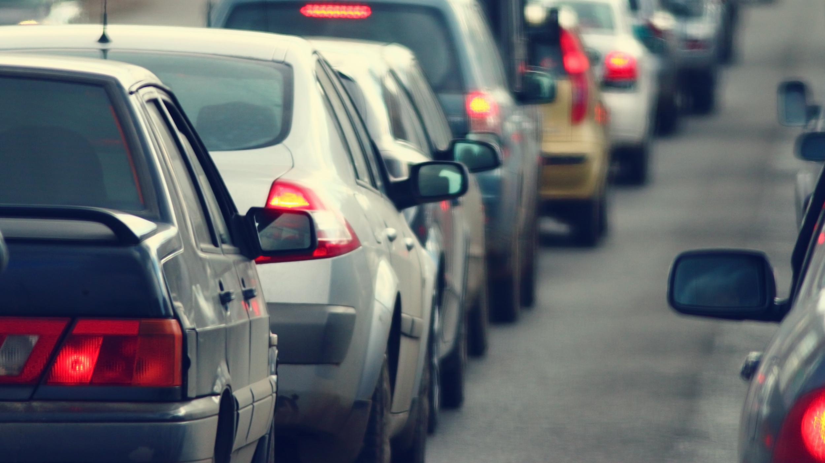

שאלת המחקר
האם ישנה השפעה של גיל הנהג וסוג כלי
הרכב על תאונות הדרכים במדינת ישראל?
אוכלוסיית יעד: בעלי רישיון A,B,C,D במדינת ישראל.
סוגי כלי רכב: אופנוע, רכב פרטי, משאית, מונית אוטובוס
מדגם: ע"פ פארטו של מצבת כלי רכב
שנים: 2012-2021
גילאים: 17 ומעלה
Notes:
אוכלוסיית היעד- כלל האנשים בעלי רישיון במדינת ישראל בעלי רשיון ((A.B

Slide 4
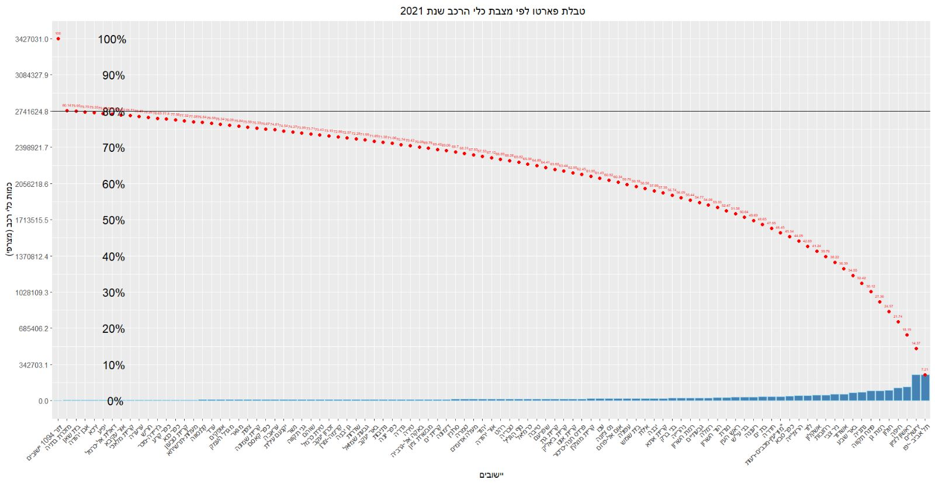
מדגם מייצג- Paretoלפי ישובים-מצבת כלי רכב לשנת 2021

Slide 5
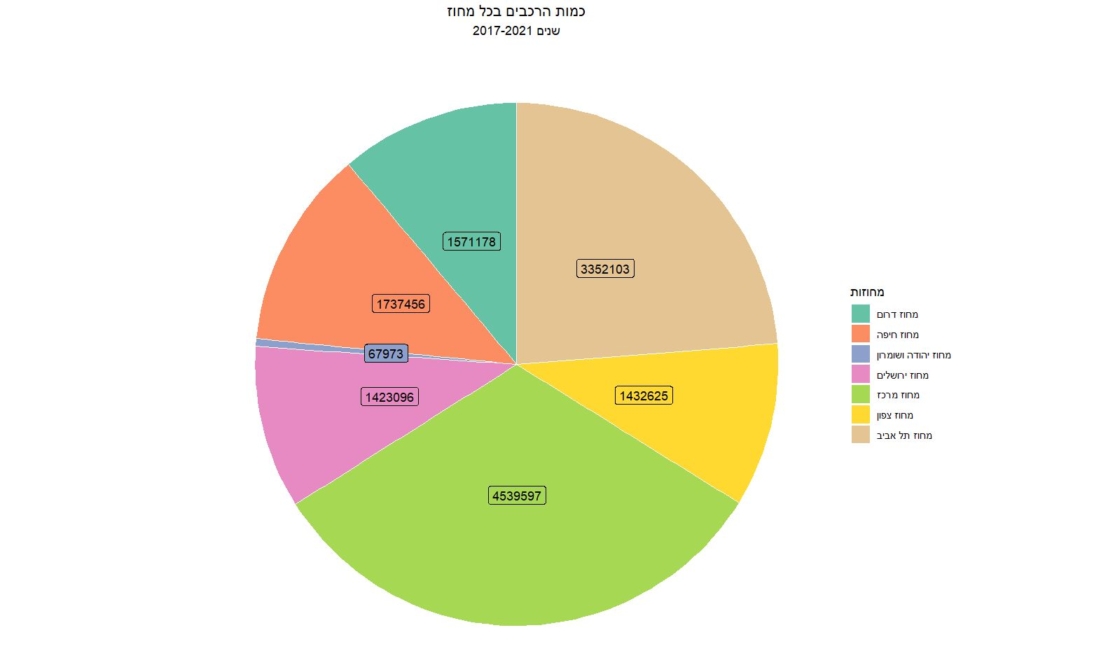
מדגם מייצג- Paretoלפי מחוזות-מצבת כלי רכב לשנת 2021
Notes:
לי
הנחות המודל: מבחינתנו המשתנה המסביר הוא אופנועים, והמשתנה המוסבר הוא כמות התאונות.
השערה 1:מניחים שקיים קשר ישיר בין אחוז האופנועים על כמות התאונות באותו מרחב גאוגרפי.
H0:β1=0 לא קיים קשר
0≠ H1:β1 קיים קשר
אוכלוסייה- בעלי אופנוע במדינת ישראל

Slide 6
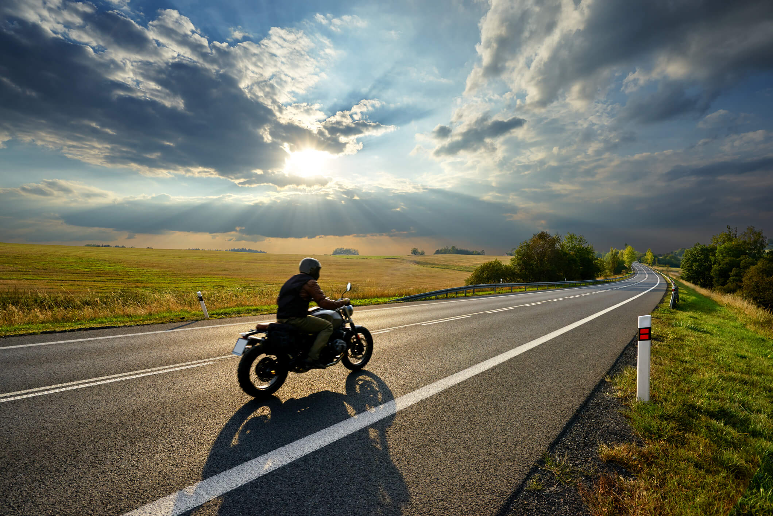

שאלה מס' 1
האם ישנה השפעה של כמות התאונות הממוצעת
לפי סוג כלי רכב על סה"כ התאונות בכל מרחב גאוגרפי?
Notes:
לי
הנחות המודל: מבחינתנו המשתנה המסביר הוא אופנועים, והמשתנה המוסבר הוא כמות התאונות.
השערה 1:מניחים שקיים קשר ישיר בין אחוז האופנועים על כמות התאונות באותו מרחב גאוגרפי.
H0:β1=0 לא קיים קשר
0≠ H1:β1 קיים קשר
אוכלוסייה- בעלי אופנוע במדינת ישראל

Slide 7
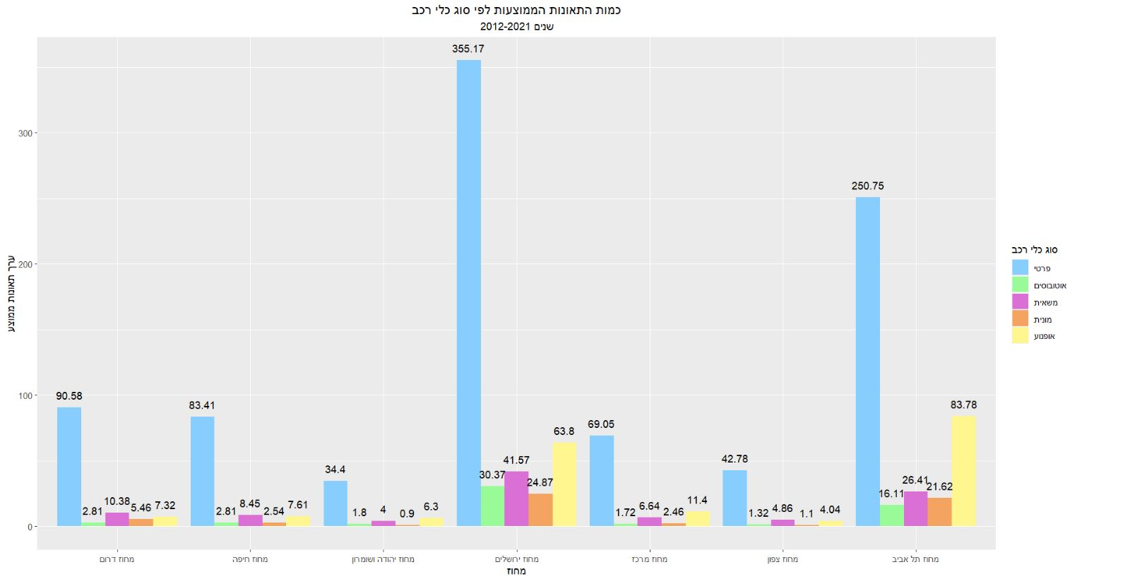
כמות תאונות ממוצעת לכלי רכב לפי מחוזות
Notes:
לי
הנחות המודל: מבחינתנו המשתנה המסביר הוא אופנועים, והמשתנה המוסבר הוא כמות התאונות.
השערה 1:מניחים שקיים קשר ישיר בין אחוז האופנועים על כמות התאונות באותו מרחב גאוגרפי.
H0:β1=0 לא קיים קשר
0≠ H1:β1 קיים קשר
אוכלוסייה- בעלי אופנוע במדינת ישראל

Slide 8

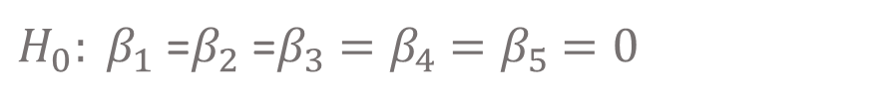

מבחן סטטיסטי
מבחן סטטיסטי- רגרסיה מרובת ערכים
רגרסיה ליניארית מרובת ערכים היא שיטה לבדיקת קיום קשר בין משתנה תלוי מוסבר אחד (Y) לבין כמה משתנים בלתי תלויים מסבירים (X)
$y=β_{0}+β_{1}$ $x_{1}$+$β_{2}$ $x_{2}$+ $β_{3}$ $x_{3}$+ $β_{4}$ $x_{4}$+ $β_{5}$ $x_{5}$+ $ε_{ij}$
$H_{0}: β_{1}$ =$β_{2}$ =$β_{3}$ $=β_{4}$ $=β_{5}$ $=0$
$$H_{1}:אחרת$$
משתנה מסביר- ממוצעי התאונות כלי הרכב השונים (i=1-5)
משתנה מוסבר- כמות התאונות
$$α=5\%$$

Slide 9
מסקנות
הנחות
נורמליות (shapiro)- השגיאות מתפלגות נורמליות.
בת"ל- כלל המשתנים המסבירים בת"ל (ממוצעי התאונות כלי הרכב השונים).
רגרסיה לינארית- קיבלנו H0
לא ניתן לחזות את כמות התאונות ע"ס ממוצעי התאונות בכלי הרכב השונים
אך ניתן לראות כי המשתנה המסביר המשפיע ביותר הינו כלי רכב פרטיים.

Slide 10
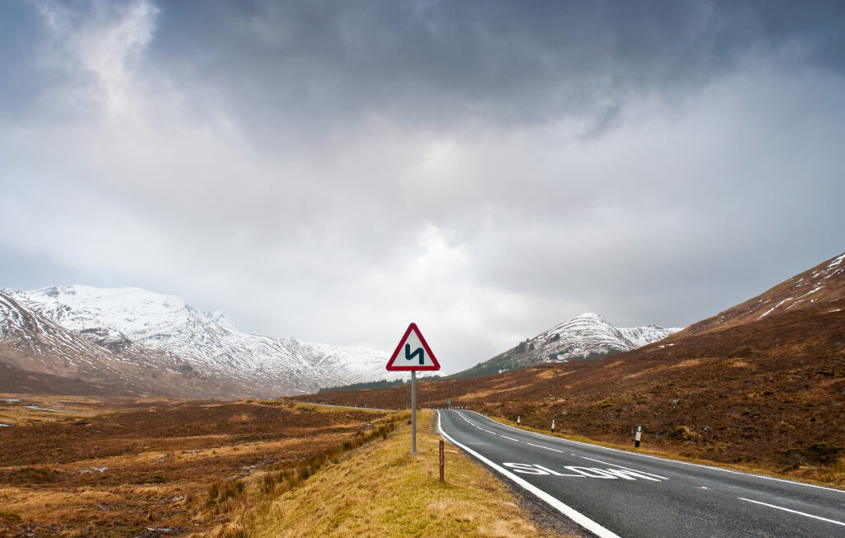
שאלה מס' 2
האם קיים הבדל בכמות התאונות בסוגי הרכב השונים במרחב גיאוגרפי?
אם כן, איזה כלי תחבורה בעל כמות תאונות נמוכה ביותר?
Notes:
עמית
השערה 2: קיים הבדל בין כמות התהפכויות בין סוגי הרכב השונים
הנחות המודל:
H0:µ1=µ2=µ3.. תוחלות כמות התהפכויות כלי הרכב השונים
אחרת H1: אחרת
גורם- סוג הרכב
פירוט הטיפולים (רכב, אופנוע סמ"קים)
נבחן שוויון שונויות, התפלגות נורמאלית ובדיקת הומוגניות
תת שאלה- מיקוד ביחס לאוכלוסיית האופנועים אם קיימת היתכנות לכך שאכן קיימת השפעה

Slide 11
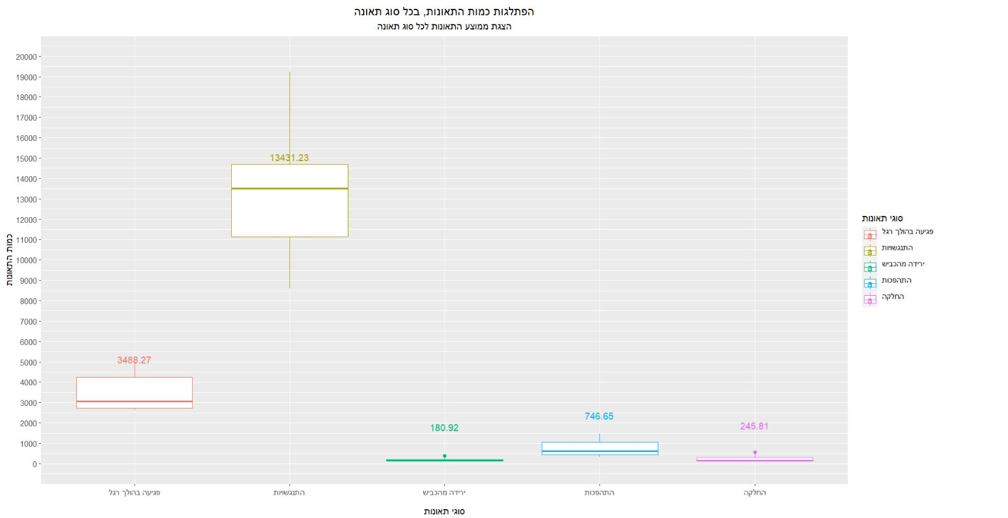
התפלגות כמות תאונות בכל סוג תאונה
Notes:
לי
הנחות המודל: מבחינתנו המשתנה המסביר הוא אופנועים, והמשתנה המוסבר הוא כמות התאונות.
השערה 1:מניחים שקיים קשר ישיר בין אחוז האופנועים על כמות התאונות באותו מרחב גאוגרפי.
H0:β1=0 לא קיים קשר
0≠ H1:β1 קיים קשר
אוכלוסייה- בעלי אופנוע במדינת ישראל

Slide 12
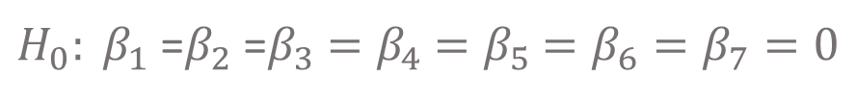
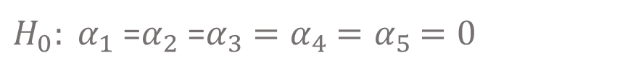
מבחן סטטיסטי
מבחן סטטיסטי- שונות חד כיווני- מודל בלוקים
השוואה בין מס' טיפולים שונים ע"מ לקבוע את הטיפול המשמעותי ביותר.
תוך הקטנת הרעש הנוצר בחלוקה לבלוקים
$y_{ij}=μ+α_{j}$ +$β_{i}$ +$ε_{ij}$
$H_{0}: β_{1}$ =$β_{2}$ =$β_{3}$ $=β_{4}$ $=β_{5}$ $=β_{6}=β_{7}=0$
$H_{0}: α_{1}$ =$α_{2}$ =$α_{3}$ $=α_{4}$ $=α_{5}$ $=0$
$$H_{1}:אחרת$$
$$H_{1}:אחרת$$
$$α=5\%$$
טיפול- כמות תאונות כלי הרכב השונים (רכב, אופנוע, מונית, משאית, אוטובוס)
בלוקים- מחוזות

Slide 13
מסקנות
הנחות
נורמליות (shapiro)- המשתנה המוסבר אינו מתפלג נורמלית.
בת"ל (cor)- אין תלות בין הטיפולים השונים
אי שוויון (bartlett)- קיים אי שוויון בין המשתנה המוסבר הן לבלוקים והן לטיפולים.
מבחן שונות- א-פרמטרי (Friedman)
בדיקת הומוגניות (duncan)
קיימת השפעה של המחוזות וכלי הרכב על כמות התאונות
כמות התאונות המינימלית- קבוצת כלי תחבורה ציבורית

Slide 14
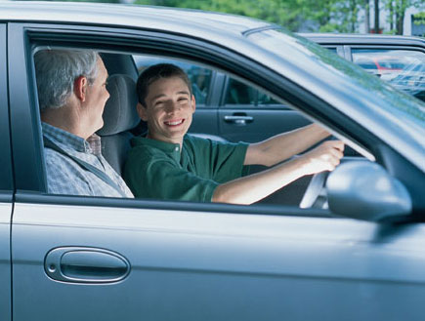
שאלה מס' 3
האם קיים קשר בין כמות התאונות
בטווחי הגיל השונים?
Notes:
תומר
השערה 3: לדעתנו כן קיימת תלות, כראייה פוליסת ביטוח- נהגים צעירים מול וותיקים..
הנחות המודל: בדיקת תלות בין המשתנים (כמות תאונות מול גיל)
H0:ρ=0 אין קשר בין גיל לכמות תאונות
0≠ρ H1: יש קשר
תת שאלה: מבחן פרופורציה
הנחות המודל- יחס מהאוכלוסייה במיקוד על גלאים ספציפיים
H0:P1-P2=0 אין קשר בין גיל לכמות תאונות
P1-P2>0 H1: % גילאי 17-24 גדול יותר מגילאי 25-44 במעורבות בתאונה

Slide 15
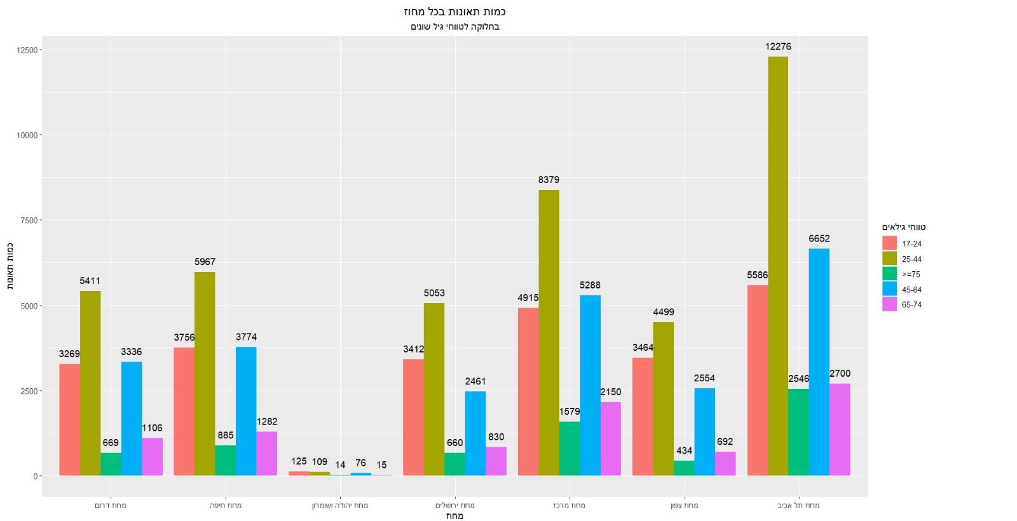
כמות תאונות לפי גילאים בכל מחוז

Slide 16
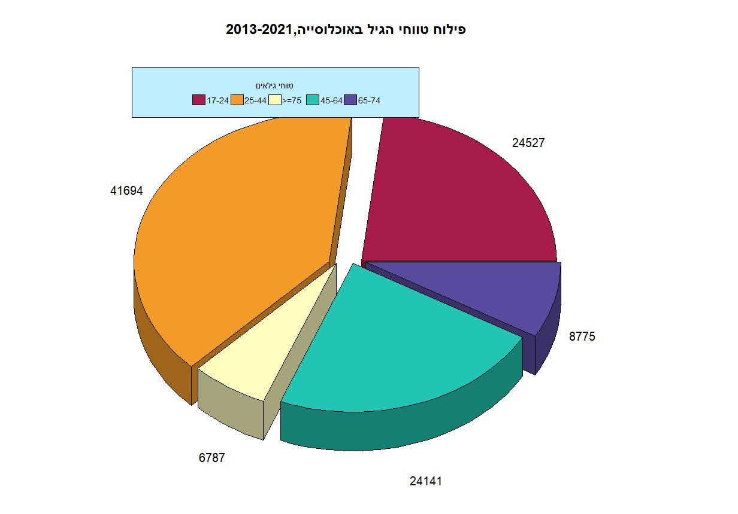
סה"כ כמות תאונות בחתך לגילאים

Slide 17

מבחן סטטיסטי
מבחן סטטיסטי- מתאם פירסון
מדד לקשר ליניארי בין שני משתנים כמותיים שערכיהם מתקבלים במדגם.
X – טווח גילאים (17-24, 25-44, 45-64, 65-74(75+,
Y- כמות התאונות
$$H_{0}:ρ=0$$
$$H_{1}:ρ≠0$$
הנחות
בדיקת תלות בין המשתנים (כמות תאונות מול גיל)
$$α=5\%$$
אין תלות בין גילאי הנהגים לכמות התאונות

Slide 18
תת שאלה מס' 3
האם קיים הבדל בטווח הגילאים 17-24 לבין טווח
הגילאים 25-44 בכמות המעורבים בתאונות ?
Notes:
תומר
השערה 3: לדעתנו כן קיימת תלות, כראייה פוליסת ביטוח- נהגים צעירים מול וותיקים..
הנחות המודל: בדיקת תלות בין המשתנים (כמות תאונות מול גיל)
H0:ρ=0 אין קשר בין גיל לכמות תאונות
0≠ρ H1: יש קשר
תת שאלה: מבחן פרופורציה
הנחות המודל- יחס מהאוכלוסייה במיקוד על גלאים ספציפיים
H0:P1-P2=0 אין קשר בין גיל לכמות תאונות
P1-P2>0 H1: % גילאי 17-24 גדול יותר מגילאי 25-44 במעורבות בתאונה

Slide 19

מבחן סטטיסטי
מבחן סטטיסטי-
מבחן tלהפרש תוחלות במדגמים בלתי תלויים
X – כמות תאונות בטווחי הגילאים 17-24
Y- כמות תאונות בטווחי הגילאים 25-44
$$H_{0}:μ_{1}−μ_{2}=0$$
$$H_{1}:μ_{1}−μ_{2}≠0$$
$$α=5\%$$

Slide 20
מסקנות
הנחות
מבחן חי בריבוע- משתנים בלתי תלויים
נורמליות-המשתנה מתפלג נורמלי באוכלוסייה
מבחן t- קיבלנו H0
תוחלת התאונות בטווחי גילאי 17-24 אינה גבוה מטווח גילאי 25-44
בנוסף במבחן t הופכי מצאנו כי אכן 25-44 הוא הטווח עם תוחלת התאונות הגבוה יותר

Slide 21
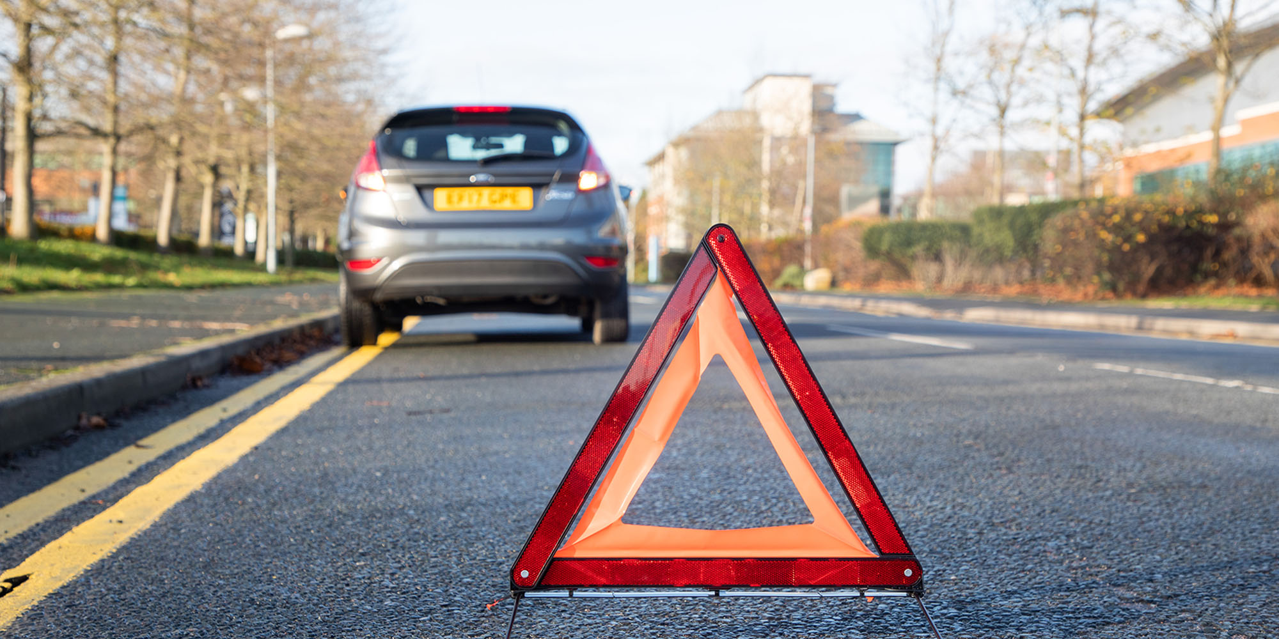
שאלה מס' 4
האם יש תלות בכמות התאונות בין השעות השונות? ואם כן מהי השעה המסוכנת ביותר?
Notes:
יובל
השערה 4: בהמשך לסוגיית הגורם האנושי, כן, אנו צופים שקיימת תלות בין פרקי זמן השונים ביממה.
נשווה בין ממוצע כמות התאונות בין שעות היום לבין ממוצע כמות התאונות בשעות הלילה
הנחות המודל:
H0:µ1=µ2 תוחלות כמות תאונות בפרק יום מול פרק לילה שוות
µ1≠µ2 H1: אחרת

Slide 22
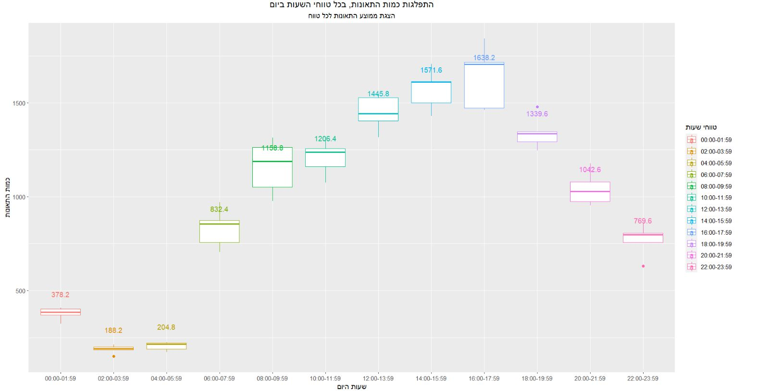
התפלגות כמות תאונות בחלוקת לטווחי שעות

Slide 23
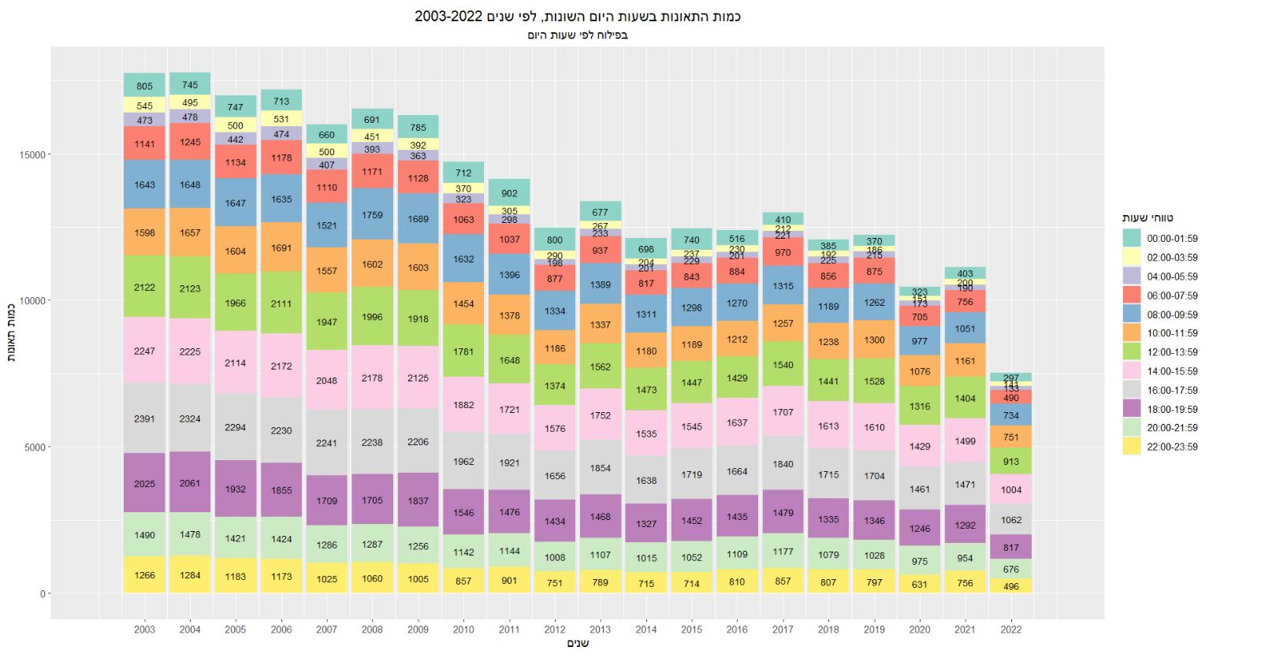
התפלגות כמות תאונות בחלוקת לטווחי שעות

Slide 24
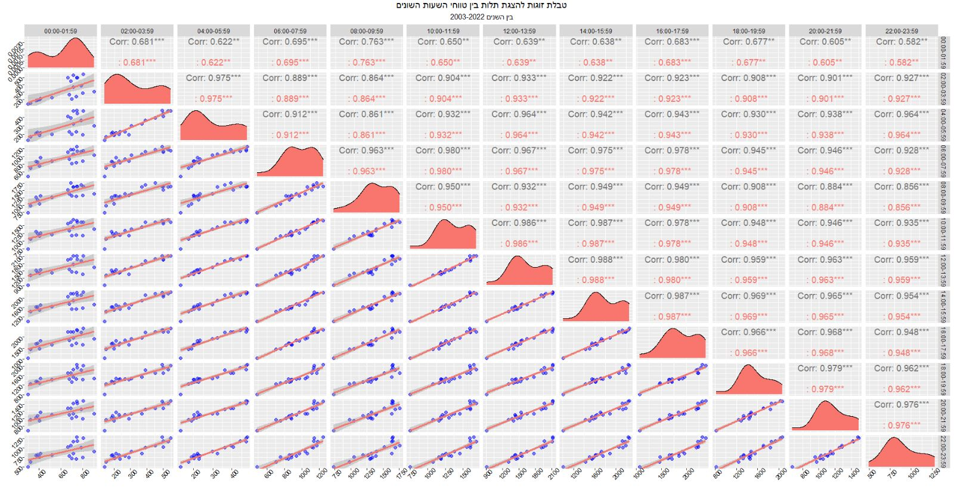
התפלגות כמות תאונות בחלוקת לטווחי שעות

Slide 25
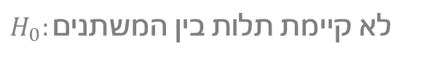
מבחן סטטיסטי
מבחן סטטיסטי- חי בריבוע לאי תלות
מבחן השערה סטטיסטית המשמש כדי לקבוע אם שני משתנים קטגוריים או נומינליים עשויים להיות קשורים או לא.
$$H_{0}:המשתנים בין תלות קיימת לא$$
הנחות – חי בריבוע לאי תלות
דגימה מקרית ובלתי תלויה של התצפיות
$$H_{1}:המשתנים בין תלות קיים$$
$$α=5\%$$
קיימת תלות בין שעות היממה השונות לכמות התאונות טווח השעות המסוכן ביותר ביום הוא בין 16:00-18:00

Slide 26

שיפור תשתיות כבישים כאמצעי להפחתת
תאונות דרכים כדאיות ההשקעה למשק
vs
פרויקט למיקוד: שיפור תשתיות "כביש 31" בשנת 2013
מהות השיפור: הפרדת כבישים, תאורה, הרחבת הכביש.
עלויות למשק: נוהל פר"ת
סוג הנפגע | עלות למשק | עלות "צער, כאב וסבל"
הרוג | 6.1 | 3.3
פצועים קשה מאוד | 4.03 | 2.0
פצועים בינוני/קל | 0.58 | 0.12
Notes:
יובל
השערה 4: בהמשך לסוגיית הגורם האנושי, כן, אנו צופים שקיימת תלות בין פרקי זמן השונים ביממה.
נשווה בין ממוצע כמות התאונות בין שעות היום לבין ממוצע כמות התאונות בשעות הלילה
הנחות המודל:
H0:µ1=µ2 תוחלות כמות תאונות בפרק יום מול פרק לילה שוות
µ1≠µ2 H1: אחרת

Slide 27
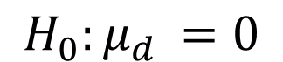

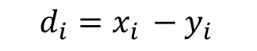
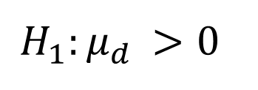
כמות הנפגעים לפני ואחרי הפרויקט
מבחןWilcoxon מדגם מזווגים א-פרמטרי
x- כמות נפגעים מסוג j לפני הפרויקט (2008-2013)
y- כמות נפגעים מסוג j לאחר הפרויקט (2014-2019)
$$H_{0}:μ_{d }=0$$
$$H_{1}:μ_{d }>0$$
$$d_{i}=x_{i }−y_{i }$$
$$α=0.05$$
$$j=(קל/ בינוני פצוע−3, קשה פצוע−2 , הרוג−1)$$
לא נרשמה ירידה מובהקת בכמות הנפגעים לאחר פרויקט שיפור התשתיות
Notes:
יובל
השערה 4: בהמשך לסוגיית הגורם האנושי, כן, אנו צופים שקיימת תלות בין פרקי זמן השונים ביממה.
נשווה בין ממוצע כמות התאונות בין שעות היום לבין ממוצע כמות התאונות בשעות הלילה
הנחות המודל:
H0:µ1=µ2 תוחלות כמות תאונות בפרק יום מול פרק לילה שוות
µ1≠µ2 H1: אחרת

Slide 28
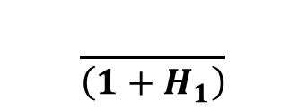

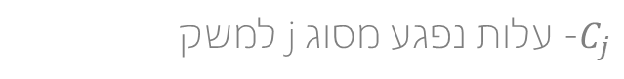
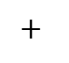

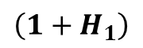
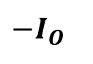

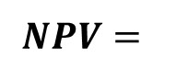
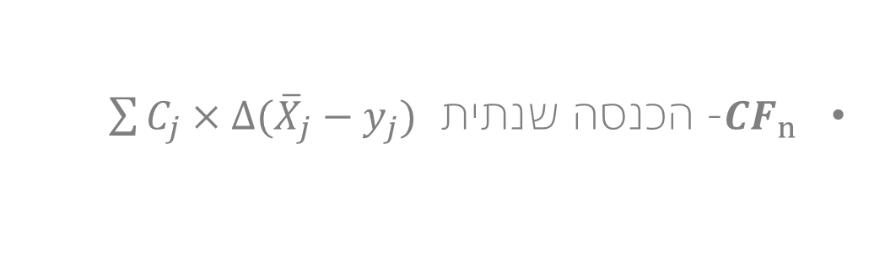
בחינת כדאיות ההשקעה למשק במונחי חיי אדם
$$\frac{}{\left(1+H_{1}\right)}$$
$$NPV=$$
$$−I_{O}$$
$${CF}_{1}$$
$$+\frac{{CF}_{2}}{\left(1+H_{1}\right) (1+H_{2}){\left(1+r\right)}^{2}}+⋯+\frac{{CF}_{n}}{{\left(1+H_{1}\right)}^{n}⋯\left(1+H_{n}\right){\left(1+r\right)}^{n}}$$
$$+$$
$$\left(1+H_{1}\right)$$
$${\left(1+r\right)}^{1}$$
$I_{O}$- עלות הפרויקט: 1 מילארד
${CF}_{n}$- הכנסה שנתית $\sum{C_{j}×∆({\overline{X}}_{j}−y_{j}) }$
$∆$- הפרש בין ממוצע נפגעים מסוג j לפני הפרויקט לכמות הרוגים מסוג j בשנה ה- n
$C_{j}$- עלות נפגע מסוג j למשק
$(1+H_{1})⋯(1+H_{n}$)- ניקוי אינפלציה מערך נומנאלי לקבלת ערך ריאלי
$r$- ריבית אפקטיבית
Notes:
יובל
השערה 4: בהמשך לסוגיית הגורם האנושי, כן, אנו צופים שקיימת תלות בין פרקי זמן השונים ביממה.
נשווה בין ממוצע כמות התאונות בין שעות היום לבין ממוצע כמות התאונות בשעות הלילה
הנחות המודל:
H0:µ1=µ2 תוחלות כמות תאונות בפרק יום מול פרק לילה שוות
µ1≠µ2 H1: אחרת

Slide 29
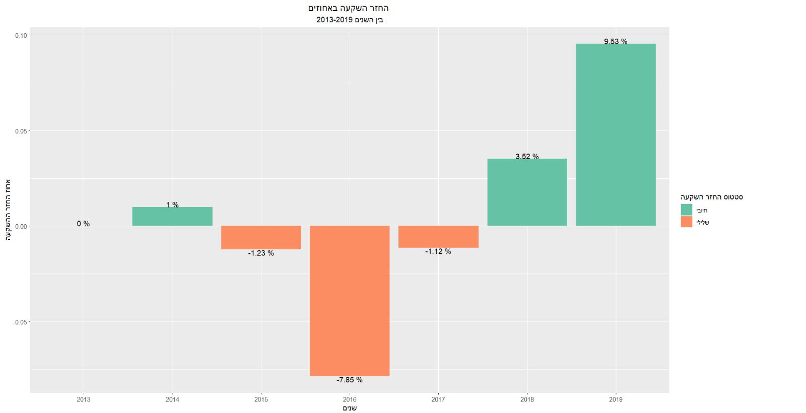
החזר השקעה באחוזים

Slide 30
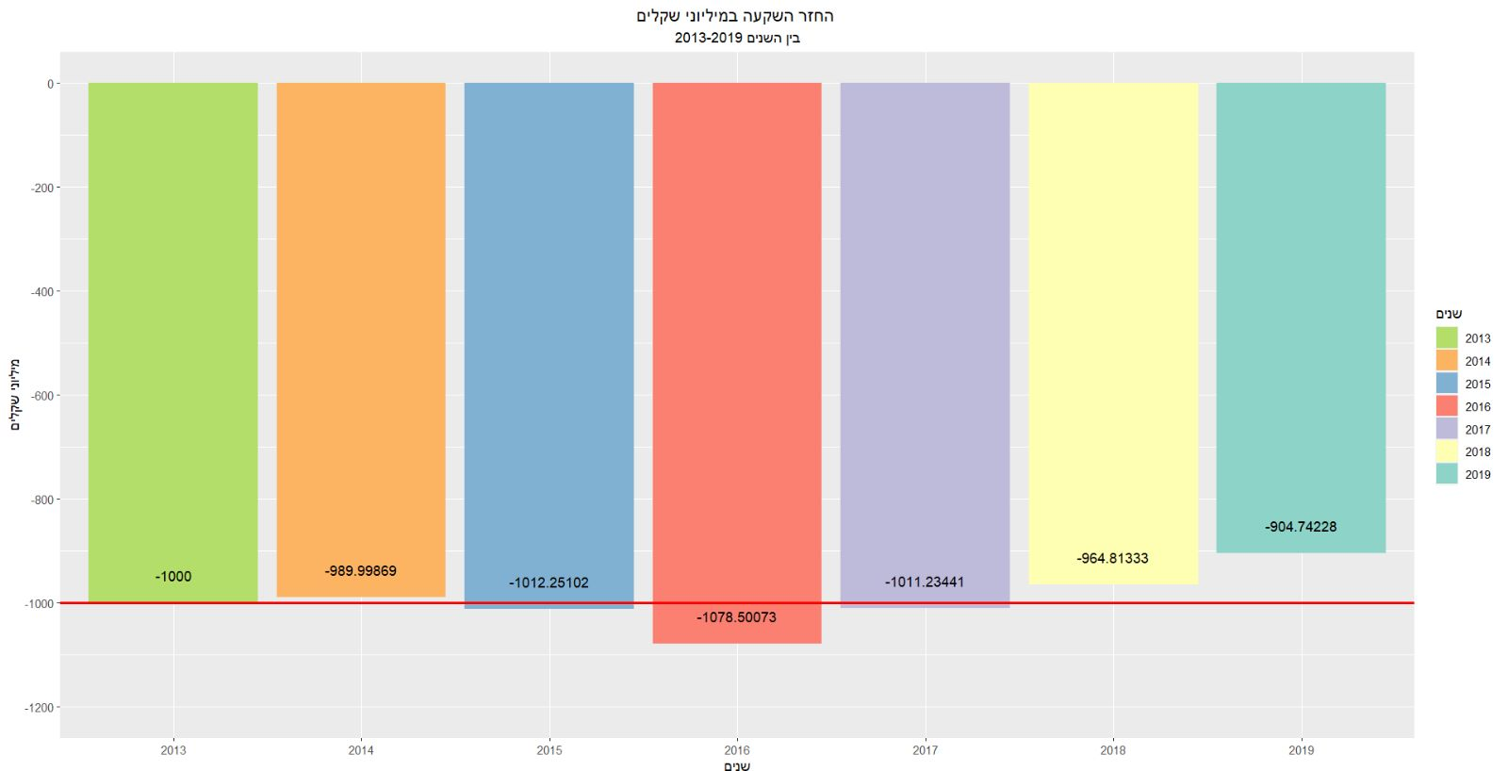
החזר השקעה במיליוני שקלים

Slide 31
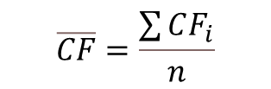
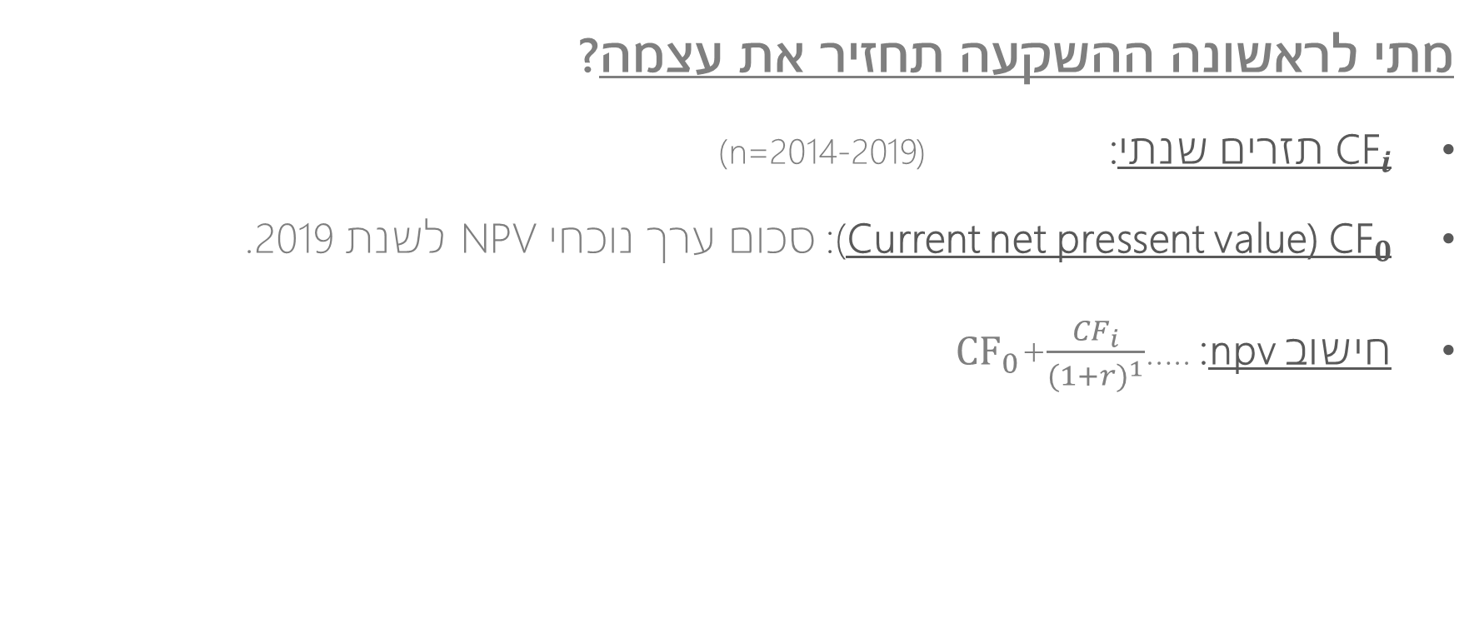
מסקנות
מתי לראשונה ההשקעה תחזיר את עצמה?
${ \text{CF}}_{i}$תזרים שנתי: (n=2014-2019)
Current net pressent value)${ \text{CF}}_{0}$): סכום ערך נוכחי NPV לשנת 2019.
חישוב npv: ${CF}_{0}$+$\frac{{CF}_{i}}{{(1+r)}^{1}}$…..
$$\overline{CF}=\frac{\sum{CF_{i}}}{n}$$
ההשקעה תחזיר עצמה בעוד כ-33.5 שנים

Slide 32
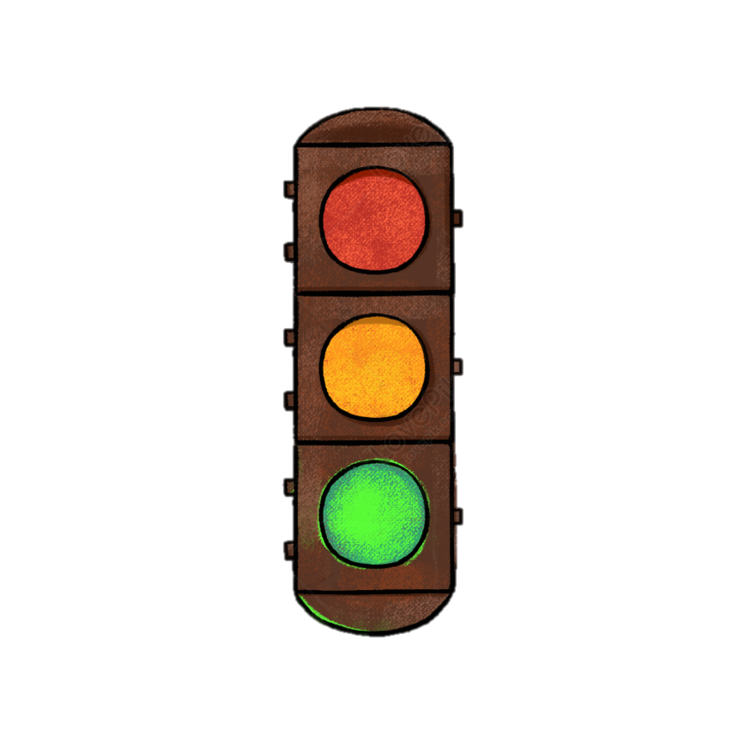



תודה על ההקשבה!

